Slide 1
Характеристика Чилі
учениці 10 природничого класу
Миколаївського муніципального колегіуму ім. В.Д. Чайки
Гладкої Дар’ї

Slide 2
Географічне положення. Загальні дані.
Розташована країна на Південному-Заході Південної Америки
а) Площа ~ 756,9 км ²
б) Кількість населення ~ 10,5 млн. чоловік
в) Форма правління – президентська республіка
г) Форма устрою – унітарна держава
д) Грошова одиниця – чилійський песо
е) Столиця – Сантьяго

Slide 3
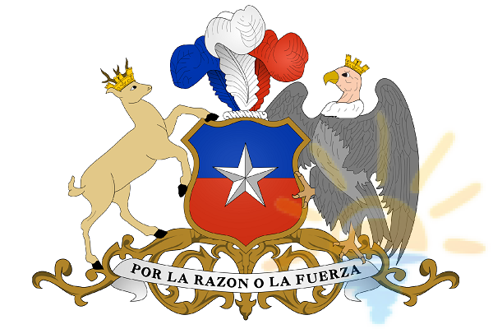
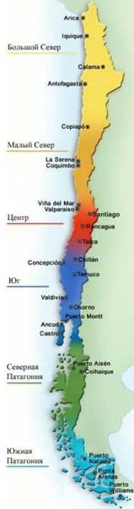
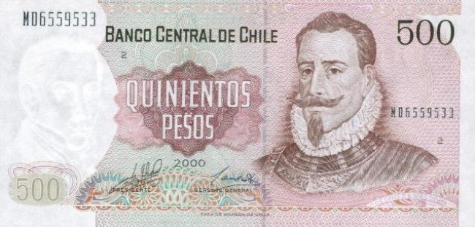
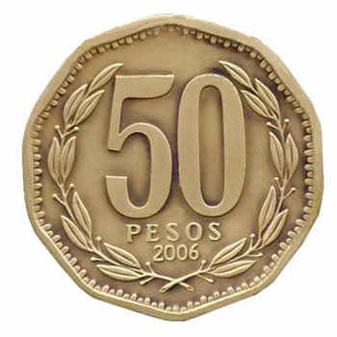


Slide 4
Оцінка ЕГП.
а) Положення відносно транспортних шляхів
Вигідне. Розташована на перетині важливих міжнародних транспортних та торгівельних шляхів (сухопутних,морських та повітряних).
б) Положення відносно паливних ресурсів
Поклади нафти та газу приурочені до пізньо-юрським відкладенням Магелланового передового прогину ( Вогняна Земля),також є поклади вугілля.
в) Країни сусіди
На Пн – Перу, на Сх – Аргентина та Болівія,
г) Наявність морів
Вигідне. Має вихід до Тихого та Атлантичного океанів.

Slide 5
Оцінка ПРП.
а) Рельєф – переважають гори та діючі вулкани,на території країни є 3 поздовжніх пояса: Головна Кордильєра Анд на Сході, Берегова Кордильєра на Заході, і міжгірська западина між ними. На Пн знаходиться одна з найвідоміших пустель світу – Атакама.
б) Клімат -перехідний від тропічного пустельного на півночі до помірного океанічного на півдні. Північні райони країни — одні з найпосушливіших у світі (опадів випадає менше 50 мм на рік, середня місячна температура становить від +12°С до +23°С, а вологість знижується Д° 30%). У центрі середньомісячна температура становить +17°С, на південь вона знижується. Кількість опадів збільшується з півночі (50 мм на рік) на південь (до 3000—6000 мм на рік).
в) Корисні копалини – Чилі належить до світових лідерів за запасами і видобутком міді, молібдену й селітри. Мідні поклади залягають у горах Північної Чилі , де знаходиться найбагатше родовище Чукікамата. Запаси молібдену, що у Чилі є побічним продуктом переробки мідної руди, оцінюються у1,1 млн. т. У пустелі Атакама розвідані найбільші у світі поклади натрієвої та калієвої селітри (90% загальносвітових запасів). Також наявні родовища кам’яного вугілля, марганцю, срібла, золота, цинку, природного газу, йоду тощо.

Slide 6
г) Ґрунти – на Пн сіро-коричневі та коричневі ґрунти, у Подовжній долині – чорні ґрунти,на Пд – бурі лісові, вулканічні,заболочені ґрунти, на Сх – чорноземовидні та каштанові ґрунти
д) Лісові ресурси - середня лісистість становить 21% (приблизно 16 млн. га). Переважають ліси із чилійською сосною.
е) Водні ресурси - майже всі ріки Чилі короткі і впадають у Тихий океан. Головними є Лоа (довжиною 440 км) і Біо-Біо (380 км). Для судноплавства вони майже не придатні, оскільки порожисті. Більшість озер мають переважно льодовикове (Ранко, Льянкіуе) і тектонічне походження (Сан-Мартін), розташовані у мальовничому «Озерному краї» на півдні країни.
є) Рекреаційні ресурси - країна має контрастну природу. Популярними є океанські пляжі Вінья-дель-Мар (основний курорт). На о. Пасхи водяться гігантські черепахи. До природних визначних пам’яток належать усі 30 національних заповідників. Найбільшими національними парками є Ві- сенте-Перес-Росалес, Лос-Гласьярес, Пуеуе, Альберто-Агос- тіні тощо.

Slide 7
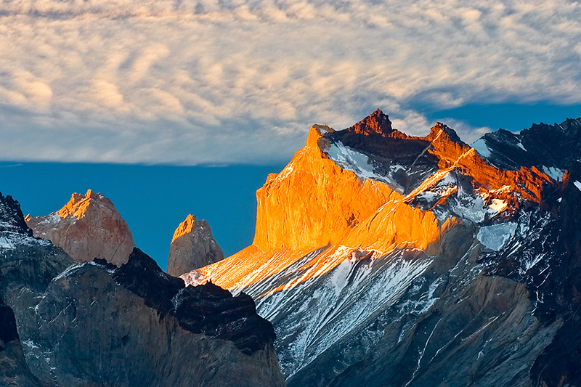
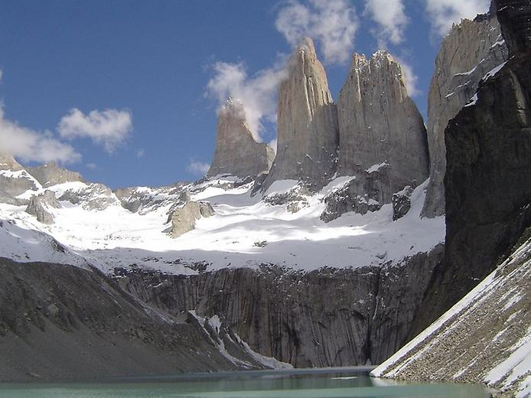
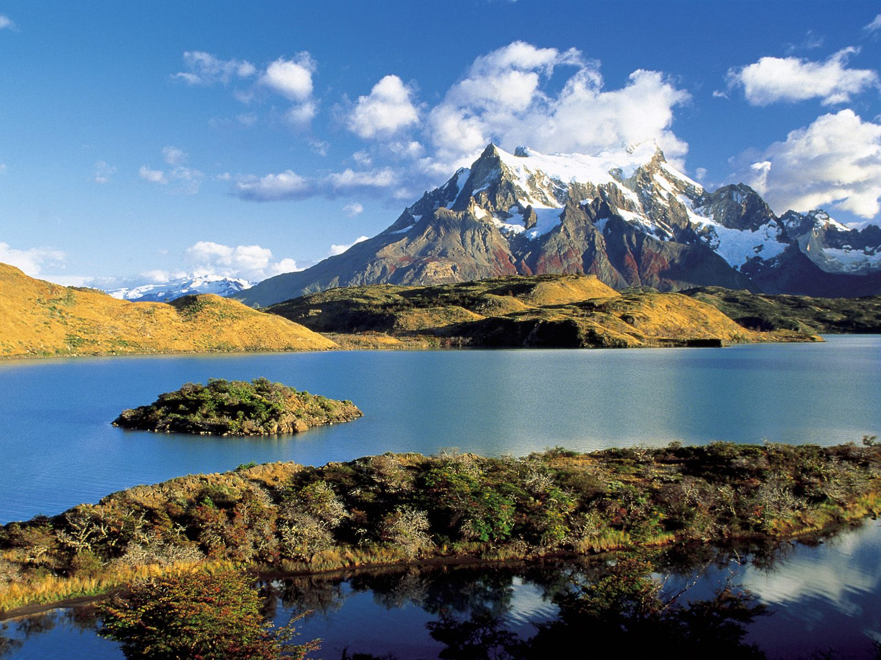
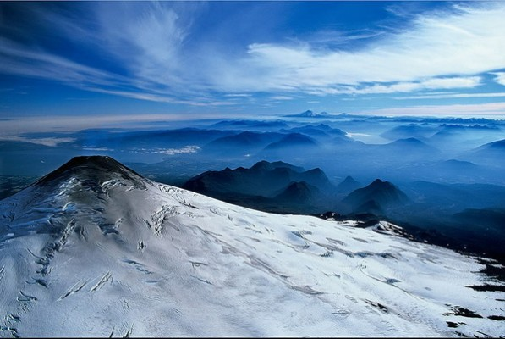

Slide 8
Населення.
а) Середня густота – 19,9 чол./км ²
б) Рівень урбанізації – частка міського населення сягає 86%
в) Середня тривалість життя – 75 років (73,3 років для чоловіків, 80 років для жінок.)
г) Національний склад - понад 95% населення Чилі є чилійцями (за походженням іспано-індіанськими метисами). У центральній частині країни живуть індіанці араукани (самоназва — мапуче), на крайній півночі — невеликі групи кечуа та аймара, на крайньому півдні — вогнеземельці. На о. Пасхи мешкають полінезійці (рапануйці).

Slide 9
д) Забезпеченість трудовими ресурсами – працездатне населення Чилі у 2004 р- становило 6,2 млн. осіб, з них у сфері послуг зайнято 63%, у промисловості — 23%, у сільському господарстві — 4%. Безробіття становить 8,5%. У країні воно зростає серед молоді до 20 років (20%), насамперед у столиці (46%).
е) Демографічна ситуація - приріст населення, який становив з 80-х років XX ст. 1,7% на рік, був найнижчим у Латинській Америці. У 2004 р. він зменшився до 0,97%. На 1000 мешканців припадає 15,44 народжень і 5,76 смертей. Рівень дитячої смертності знизився до 9,12%о у 2004 р. Вікова структура населення типова для регіону: у Чилі проживає значна частка молодого населення (25%) і невелика частина осіб літнього віку (8%).

Slide 10
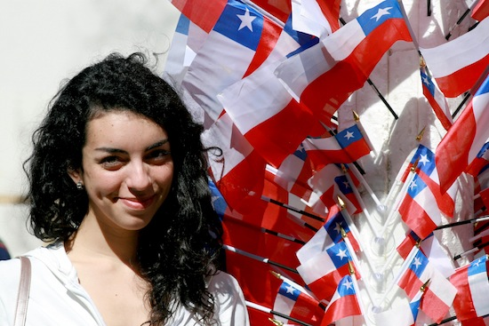
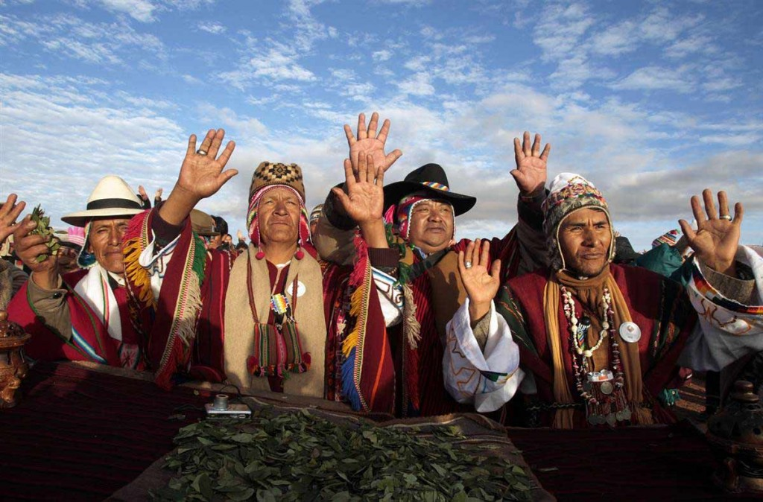
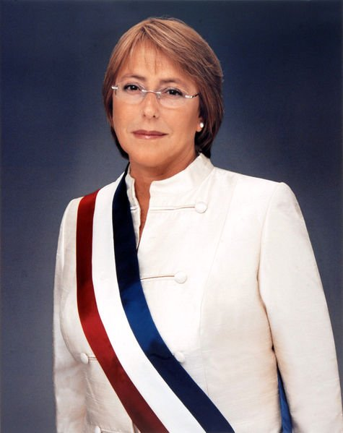


Slide 11
Господарство.
а) Промисловість - традиційними галузями, що визначають міжнародну спеціалізацію Чилі, є видобуток і виробництво міді й селітри.
Провідні галузі:
гірничовидобувна (понад 80% обсягу видобутку металевих ресурсів країни становить мідь, видобуток мідної руди, йоду, кам'яного вугілля, солі, селітри, тощо);
металургія (мідна промисловість є основою національної економіки, залізорудна промисловість є відносно молодою галуззю);
машинобудування (ця галузь спеціалізується на складанні автомобілів, побутової техніки. Вирізняється суднобудування і виробництво устаткування для залізниць.);
хімічна (виробляється сірчана кислота, суперфосфат, соляна кислота, хімічні волокна, у невеликій кількості — пластмаси);
легка (текстильна і шкіряно-взуттєва галузі);
харчова (виробництво рибного борошна, виноробство,рибообробна промисловість,виробництво консервних продуктів).

Slide 12
б) Сільське господарство - 8% площі країни використовують в аграрному секторі. Основою виробничої бази є середні фермерські господарства, що мають, як правило, по 50—80 га землі і по 15—20 працівників. Чилійські фермери забезпечують країну продовольством лише на 50%.
рослинництво (у центральних районах Чилі вирощують пшеницю, картоплю, кукурудзу, яблука, бобові культури, рис; збільшується виробництво цукрового буряку; із технічних культур вирощують рапс, льон, коноплю, тютюн. На півночі країни культивують субтропічні фрукти; виноградники займають 2% угідь);
тваринництво (розведення великої рогатої худоби, свиней, птахів, овець розводять переважно на крайньому півдні країни, а у горах заради вовни вирощують лам);
рибальство (загальний вилов риби становить 7,6 млн. т (третє місце у світі); ведеться промисел сардини, макрелі, хека, анчоусів, креветок, лангустів, молюсків).

Slide 13
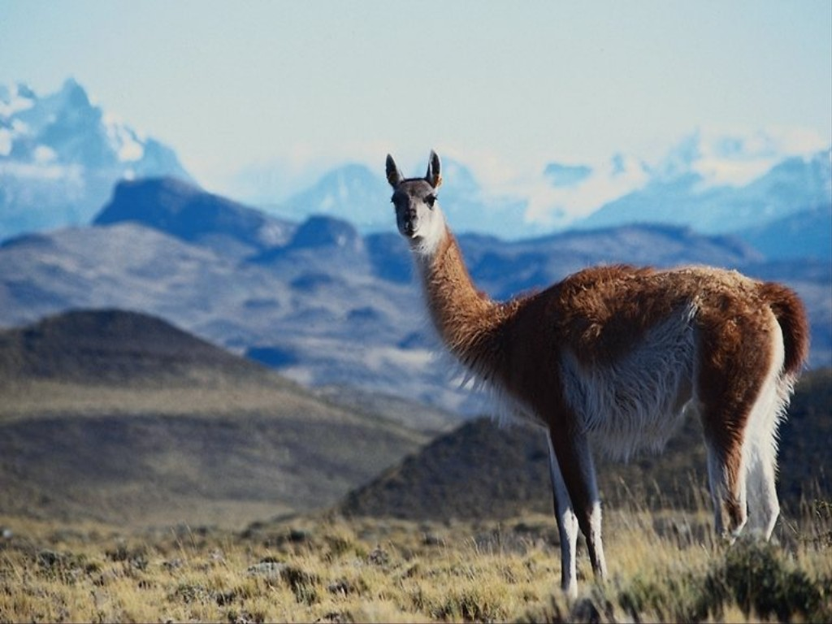
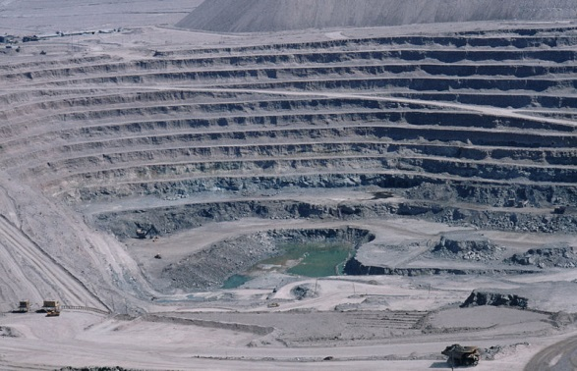
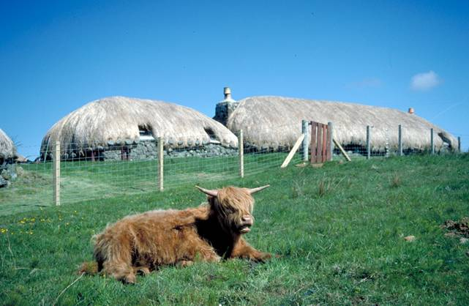
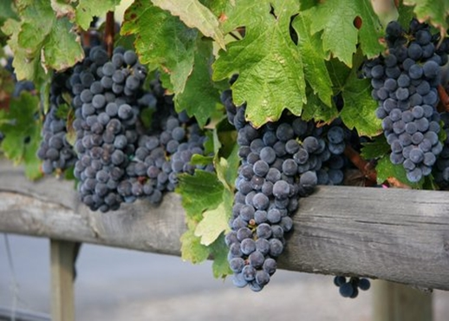
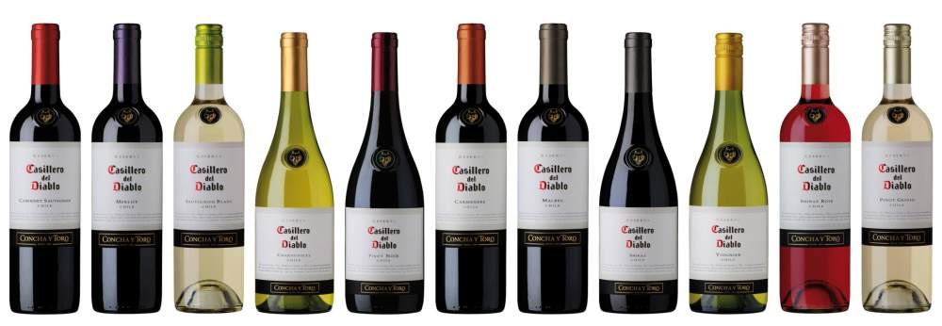
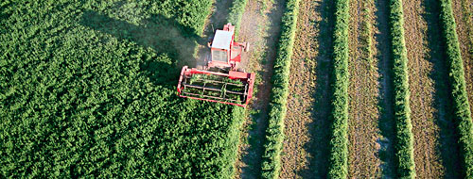

Slide 14
в) Транспортний комплекс - Чилі має розвинуту транспортну мережу.
Основним видом транспорту при перевезеннях у межах країни є автомобільний. Із 79 605 км автомобільних шляхів
Система залізниць Чилі, довжина якої сягає 6585 км, найкраща у Латинській Америці. Ця залізнична мережа простягнулася від м. Пісагуа у пустелі Атакама до Пуерто- Монта на півдні країни з відгалуженнями в усі важливі порти. Потягами перевозиться 13 млн. пасажирів і 3,1 млн. т вантажів.
Морський транспорт є важливим для зовнішньої торгівлі: на нього припадає 90% усього вантажообігу Чилі, зокрема 97% експортних і понад 76% імпортних операцій. Щороку морським транспортом перевозиться більше 73 млн. т вантажів.
У Чилі функціонують дві великі авіакомпанії: державна «Лан-Чилі», що забезпечує перевезення на внутрішніх і міжнародних маршрутах, і приватна «Ладеко», що працює в межах країни і на латиноамериканському напрямку. Країна має 32 великі аеропорти, зокрема міжнародний «Артуро Мерино Бенітас» у Сантьяго.

Slide 15
Зовнішньоекономічні зв'язки.
а) Експорт-імпорт - основними напрямами зовнішньоекономічної політики є залучення іноземних інвестицій, вивезення капіталу до країн МЕРКОСУР, диверсифікація експорту (збільшення у ньому частки нетрадиційних товарів), запозичення нових технологій.
Основою зовнішньої торгівлі Чилі є експорт міді. Також експортують целюлозу, залізну руду, срібло, молібден, селітру, йод, фрукти, овочі, вина, рибу і рибне борошно тощо.
Основу імпорту країнистановлять нафтопродукти, промислове обладнання, транспортні засоби, пшениця і хімікати.

Slide 16



б) Участь у міжнародних організаціях – є членом Організації Об'єднаних Націй (ООН), Організація Американських Держав (ОАД), Союзу південноамериканських націй.

Slide 17
Цікаві факти.
Є багато варіантів того, звідки пішла назва країни Чилі. Навіть самі чилійці не можуть вибрати одну загальноприйняту версію. З теорії, назва пішла від мови племені аймара і позначає «місце, де закінчується земля» (що цілком логічно). За іншою – мовою кечуа – «холод» або «холодний». Але вже точно не з-за своєї форми – перцю чилі – як думає багато хто.
Чилійці поважають місцевих поетів і дуже дивуються , коли за кордоном про них ніхто не чув.
Звичайну прозу в Чилі майже не читають - серед молоді це непопулярне заняття , та й коштують паперові книги дуже дорого.
До старших класів школи викладають малювання .
Навчання в школі 12 -річне , дуже часто школярі залишаються на другий рік.

Slide 18
Вища освіта в Чилі дуже дорога , мало хто може собі її дозволити , а рівень освіти дуже низький .
На території Чилі проживає єдине плем'я в Латинській Америці , яке до цих пір нікому не вдалося завоювати - це індіанці мапуче .
У Чилі прийнято мати велику родину , в якій 5-6 дітей.
Чилійці не прагнуть вивчати іноземні мови , вважають це непотрібним заняттям , адже навколо всі розмовляють тільки іспанською.
Чилійці – великі патріоти. Головний їхнє свято – День Батьківщини (Свято Патріас), який святкується 18 вересня і розтягується звичайно на тиждень. У цей день прийнято пити молоде виноградне вино (чичу) з бичачого рогу, їсти традиційні пиріжки – емпанадас, ходити на стадіони «милуватися» родео і танцювати національний танець – куеку.
18 вересня – єдиний день у році, коли влада офіційно дозволяє пити в громадських місцях, через що там краще не з’являтися.
Улюблена їжа молодих і не дуже чилійців – «Комплéтос» (Completos) – своєрідні хот-доги неймовірних розмірів, які крім традиційного хліба і сосиски включають в себе нарізані кубиками помідори, соус з авокадо і майонез. При бажанні можна додати гірчицю. Своїм блюдом місцеві дуже пишаються, і не дай бог вам сказати, що це звичайний хот-дог – о ні, це комплетос.

Slide 19
